Slide 1



TRƯỜNG TIỂU HỌC VINH QUANG.
TOÁN
LỚP 3B.
NĂM
BÀI 54 : PHÉP CỘNG TRONG PHẠM VI 10 000
( 2 TIẾT ).
GIÁO VIÊN: NGUYỄN THỊ NGỌC HÀ.

Slide 2


Thứ Tư ngày 28 tháng 2 năm 2024
Toán
KHỞI ĐỘNG

Slide 3

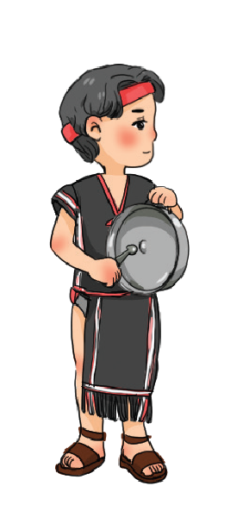
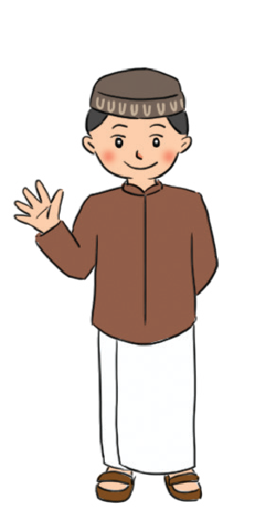
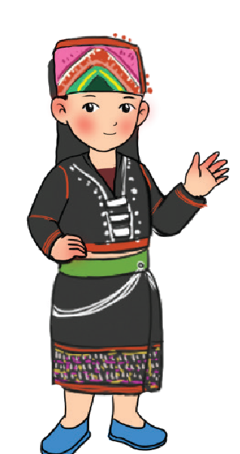







Slide 4
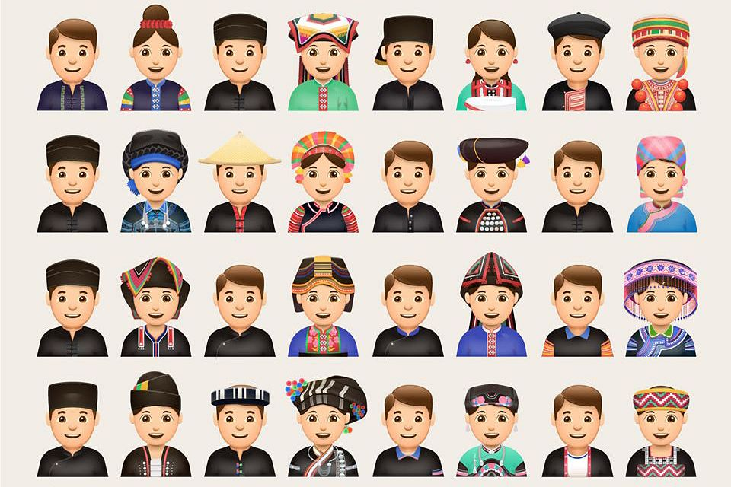


1. Việt Nam có tất cả bao nhiêu dân tộc cùng sinh sống?
Đáp án: 54 dân tộc .
Notes:
– HS chơi trò chơi Thử tài đoán nhanh:
+ Chia lớp thành 2 đội, mỗi đội cử 1 HS làm đội trưởng.
+ Đội 1 nói nhanh một đặc điểm nổi bật của một loại trái cây – đội 2 nêu tên loại trái cây đó, luân phiên đổi vai.
Ÿ Quả gì có năm múi, vị chua? à Quả khế.
Ÿ Quả gì ruột đỏ, hạt đen? à Quả dưa hấu

Slide 5
* Kể tên 5 dân tộc ít người mà em biết.
Notes:
– HS chơi trò chơi Thử tài đoán nhanh:
+ Chia lớp thành 2 đội, mỗi đội cử 1 HS làm đội trưởng.
+ Đội 1 nói nhanh một đặc điểm nổi bật của một loại trái cây – đội 2 nêu tên loại trái cây đó, luân phiên đổi vai.
Ÿ Quả gì có năm múi, vị chua? à Quả khế.
Ÿ Quả gì ruột đỏ, hạt đen? à Quả dưa hấu

Slide 6
Thứ Tư ngày 28 tháng 2 năm 2024
Toán
Bài 54. Phép cộng trong phạm vi 10 000.

Slide 7


Dân tộc Cống có 2 729 người, dân tộc Lô Lô có 4 827 người
Hai dân tộc đó có tất cả bao nhiêu người?
Việt Nam có 54 dân tộc anh em.
2 729 + 4 827 = ?
2 729
4 827
9 cộng 7 bằng 16, viết 6 nhớ 1
+
2 cộng 1 bằng 3, 3 cộng 2 bằng 5, viết 5
7
5
6
5
7 cộng 8 bằng 15, viết 5 nhớ 1
2 cộng 1 bằng 3, 3 cộng 4 bằng 7, viết 7
2 729 + 4 827 = 7 556

Slide 8
Thứ Tư ngày 28 tháng 2 năm 2024
Toán
Bài 54. Phép cộng trong phạm vi 10 000.
1. Tính
6 428
3 481
2 576
4 518
6 307
826
837
524
+
+
+
+
9 909
7 094
7 133
1 361
2. Đặt tính rồi tính
3 628 + 4 845
4 252 + 5 284
3 847 + 635
3 628
4 845
4 252
5 284
3 847
635
+
+
+
8 473
9 536
4 482

Slide 9
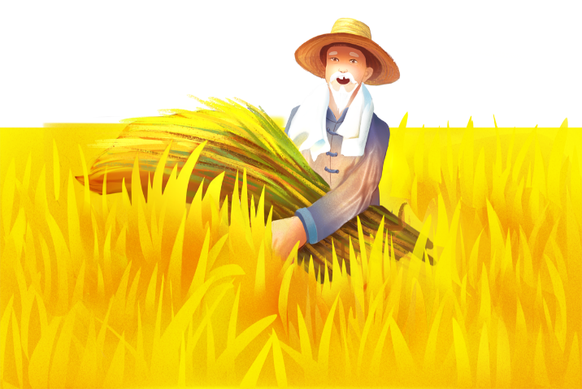
Thứ Tư ngày 28 tháng 2 năm 2024
Toán
Bài 54. Phép cộng trong phạm vi 10 000.
3. Vụ mùa năm nay, bác Hùng thu hoạch được 2 530 kg thóc, bác Dương thu hoạch được nhiều hơn bác Hùng 550 kg thóc. Hỏi vụ mùa năm nay bác Dương thu hoạch được bao nhiêu ki – lô – gam thóc?
Tóm tắt
Bài giải
Bác Dương thu hoạch được số kg thóc là:
Bác Hùng : 2 530 kg thóc.
2 530 + 550 = 3 080 (kg)
Bác Dương : nhiều hơn 550 kg.
Đáp số: 3 080 kg
Bác Dương : … kg thóc?

Slide 10

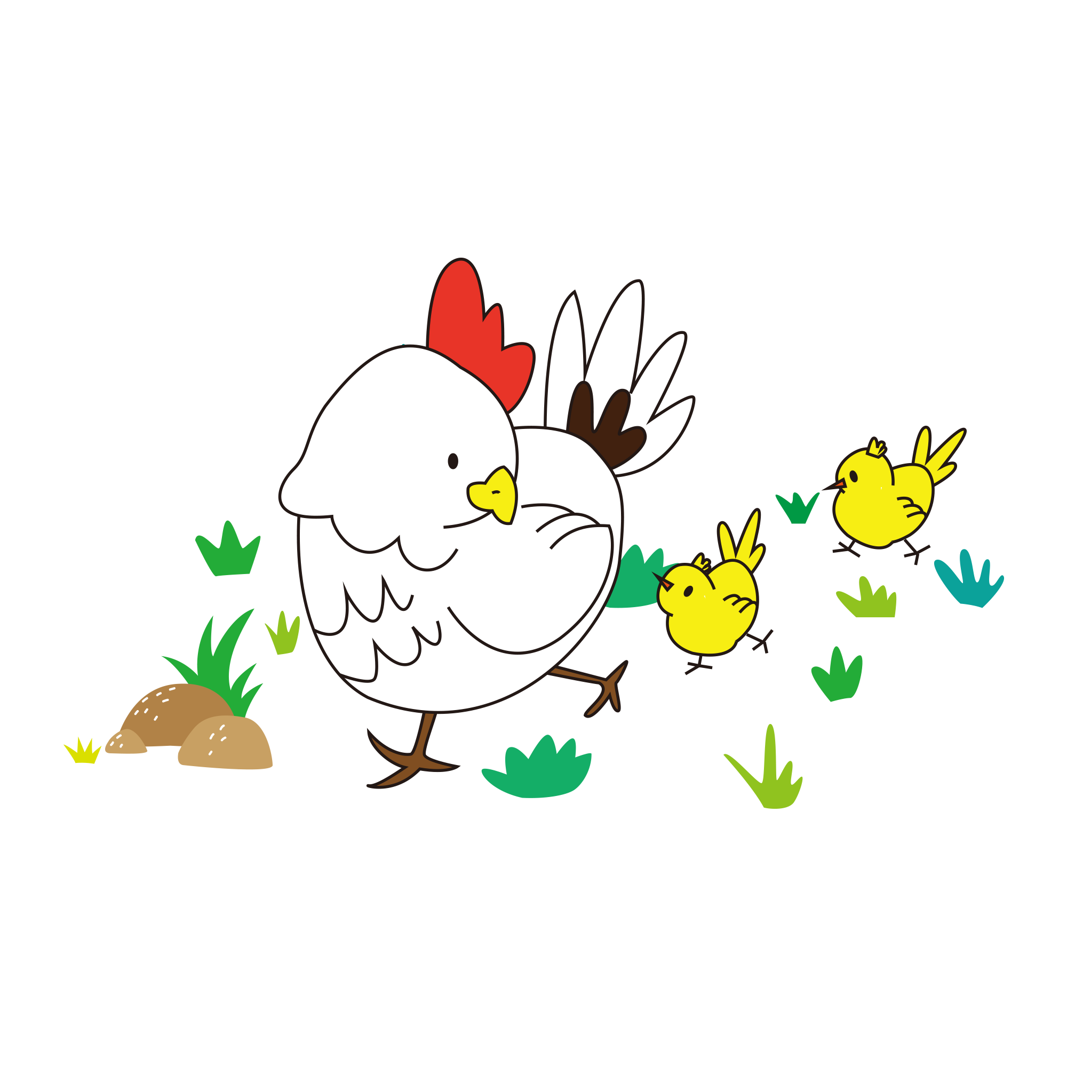
Cách chơi:
Gà mẹ và gà con đang đi kiếm ăn. Bất ngờ gà mẹ bị lạc mất con. Để giúp gà mẹ tìm được những chú gà con các em phải vượt qua các chướng ngại vật là các câu hỏi được đưa ra.
Với mỗi câu hỏi các em chọn Đ, S; thời gian cho mỗi câu hỏi là 7 giây.

Slide 11
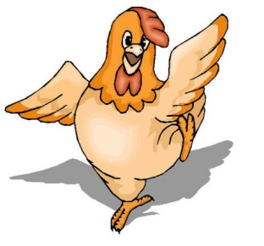



3558
4627
8185
+
Đúng ghi Đ, sai ghi S
a. S
7
2
0
1
3
6
5
4
b. Đ
Hết giờ

Slide 12
637 1459 7829
Đúng ghi Đ, sai ghi S
+
a. S
Hết giờ
b. Đ
2
0
1
3
6
7
5
4

Slide 13
2365 1879 3244
Đúng ghi Đ, sai ghi S
+
a. S
Hết giờ
b. Đ
2
0
1
3
6
7
5
4

Slide 14
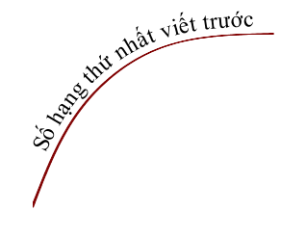
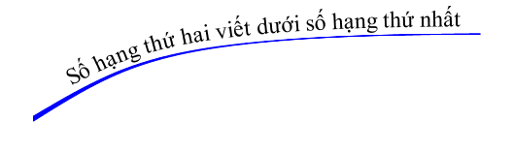
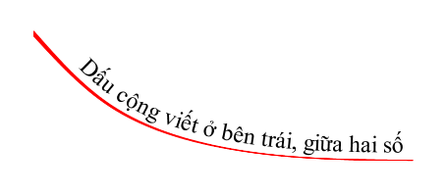
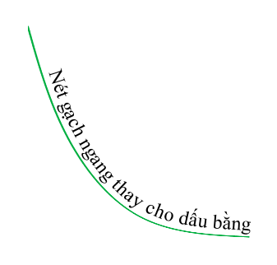


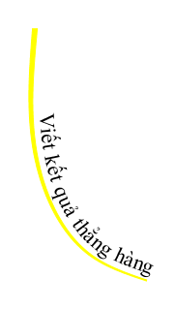
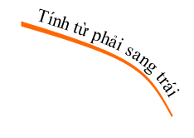
PHÉP CỘNG

Slide 15

CHÀO CÁC EM!
Notes:
15

Slide 16
TRƯỜNG TIỂU HỌC TIÊN CÁT.
TOÁN
LỚP 3A1.
NĂM
BÀI 54 : PHÉP CỘNG TRONG PHẠM VI 10 000
(TIẾT 2).
GIÁO VIÊN: VŨ THỊ THÚY VINH.

Slide 17
Thứ Năm ngày 29 tháng 2 năm 2024
Toán
KHỞI ĐỘNG

Slide 18
Thứ Năm ngày 29 tháng 2 năm 2024
Toán
Bài 54. Phép cộng trong phạm vi 10 000 ( Tiết 2).
1. Tính nhẩm (theo mẫu):
Mẫu: 5 000 + 3 000 = ?
Nhẩm: 5 nghìn + 3 nghìn = 8 nghìn
5 000 + 3 000 = 8 000
a. 6 000 + 2 000 = 8 000
b. 3 000 + 4 000 = 7 000
c. 5 000 + 4 000 = 9 000
d. 1 000 + 9 000 = 10 000
2.Tính nhẩm (theo mẫu):
Mẫu: 4 200 + 600 = ?
Nhẩm: 2 trăm + 6 trăm = 8 trăm
4 nghìn 2 trăm + 6 trăm = 4 nghìn 8 trăm
4 200 + 600 = 4 800
a. 3 200 + 700 = 3 900
b. 5 000 + 500 = 5 500
c. 8 600 + 200 = 8 800
d. 6 100 + 800 = 6 900

Slide 19
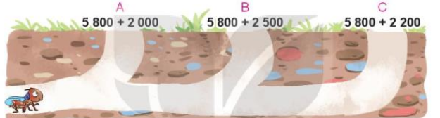
Thứ Năm ngày 29 tháng 2 năm 2024
Toán
Bài 54. Phép cộng trong phạm vi 10 000 ( Tiết 2).
3. Dế mèn sẽ đên cửa hàng ghi phép tính có kết quả lớn nhât. Dế mèn sẽ đến cửa hang nào?
B. 5 800 + 2 500
A. 5 800 + 2 000 = 7 800
C. 5 800 + 2 200 = 8 000
B. 5 800 + 2 500 = 8 300

Slide 20
Thứ Năm ngày 29 tháng 2 năm 2024
Toán
Bài 54. Phép cộng trong phạm vi 10 000 ( Tiết 2).
4. Trong một trận bóng đá, số khán giả ở khán đài A là 4 625 người. Số khán giả ở khán đài B nhiều hơn khán đài A là 438 người. Hỏi số khán giả ở hai khán đài là bao nhiêu người?
Tóm tắt
Khán đài A: 4625 người
Khán đài B nhiều hơn:438 người
Tất cả:…người?
Bài giải:
Số khán giả ở khán đài B là:
4625 + 438 = 5063 (người)
Số khán giả ở hai khán đài là:
4625 + 5063 = 9688( người)
Đáp số: 9688( người)

Slide 21
CHÀO CÁC EM!
Notes:
21

